Slide 1
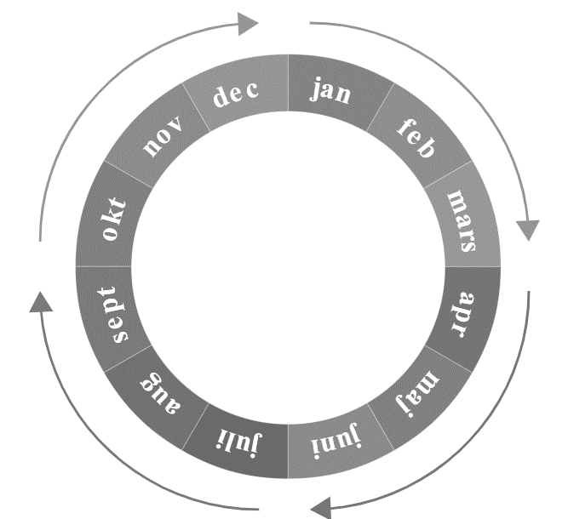
Cuper
Ledare
Övrigt
Norden cup (27-30/12)
2026/2027 ÅRSHJUL FÖR KÄRRA HF P14
USM- steg 2 Eslöv (5-6/12)
USM-steg 3 (30-31/1)
Skadevi cup (29-okt 1-nov)
USM-steg 1 Lillekärrshallen (10-11/10)
USM steg 4 (13-14/3)
Göteborg Cup
(4-6/9)
Helsingborg cup 28-30/8
Finalspel USM (7-9/5)
Matchcamp Önnereds HK (22-23/8)
Uppstart säsong (16/8) 2026/2027
Avslutningsresa Rovinj (12-19/6)
Kick off Kärra HF ledare (15/8)
Partille cup v27

